Slide 1
PROJET N°7
IMPLÉMENTEZ UN MODÈLE DE SCORING
Moustapha Tall

Slide 2
Rappel de la problématique
L’entreprise « Prêt à dépenser » souhaite mettre en œuvre un outil de “scoring crédit” pour calculer la probabilité qu’un
client rembourse son crédit, puis de classifier la demande en crédit accordé ou refusé.
Mission 1 Mission 2
Exploratory Data Analysis (EDA) + Feature Engineering sur des données issues d'un concours kaggle (clos)
Modélisation supervisée d’une classification binaire (crédit accordé ou refusé)
Gestion du déséquilibre des classes selon 3 méthodes : Random Under-Sampling / Random Over-Sampling / Synthetic Minority Over-sampling (SMOTE)
Sélection du meilleur modèle et de la meilleure méthode de gestion du déséquilibre des classes
Préparation du jeu de données final
Réduction du jeu de données aux données importantes
Entrainement et sauvegarde du modèle entrainé
Etude des features importances (SHAP) globale et locale
Conception d'une API en utilisant le framework « FastAPI »
Mise en place d'un GitHub publique

Slide 3
Sommaire
Problématique
Missions
1ère partie : Élaborer un modèle de scoring
Étape 1 : Préparez l'environnement d'expérimentation
Étape 2 : Préparez vos données à la modélisation
Présentation du jeu de données
Exploratory Data Analysis (EDA)
Feature Engineering
Étape 3 : Créez un score métier pour l'entrainement de vos modèles
Stratégie d’évaluation
Étape 4 : Simulez et comparez plusieurs modèles
Modélisation
Préparation du jeu de données final
Détermination du meilleur seuil de décision
Analyse de la feature importance
2ème partie : Intégrez et optimisez le système MLOps
Étape 1 : Déployez votre API dans le cloud
GitHub et pipelines de tests et de déploiements

Slide 4
1ère PARTIE

Slide 5
Présentation du jeu de données
Le jeu de données est constitué des 10 fichiers suivants :
🢥 Seuls 5 fichiers sur les 10 sont utilisés pour constituer le modèle de prédiction.
Note :
Les deux fichiers previous_application.csv et installments_payments.csv apportent des détails qui n’ont pas d’utilités pour notre modélisation.
Fichier | Description | Utilisation dans le modèle de production
application_test.csv | Jeu de test sans TARGET pour la compétition Kaggle | Inutilisés pour la modélisation
sample_submission.csv | Exemple de fichier de soumission pour la compétition Kaggle
HomeCredit_columns_description.csv | Description des fichiers de données
application_train.csv | Jeu de données comprenant la TARGET | Fichier principal
bureau.csv | Informations en provenance d’autres institutions financières | Simplifié et fusionné au fichier principal
+ bureau_balance.csv | Complément d’informations en provenance d’autres institutions financières
previous_application.csv | Historique des demandes de prêts | Inutilisés pour la modélisation
+ installments_payments.csv | Historique de remboursement des crédits précédemment décaissés
+ credit_card_balance.csv | Aperçus du solde mensuel des crédits à la consommation et prêts de trésorerie précédents | Simplifié et fusionné au fichier principal
+ POS_CASH_balance.csv | Aperçus du solde mensuel des moyens de paiements et des prêts de trésorerie

Slide 6
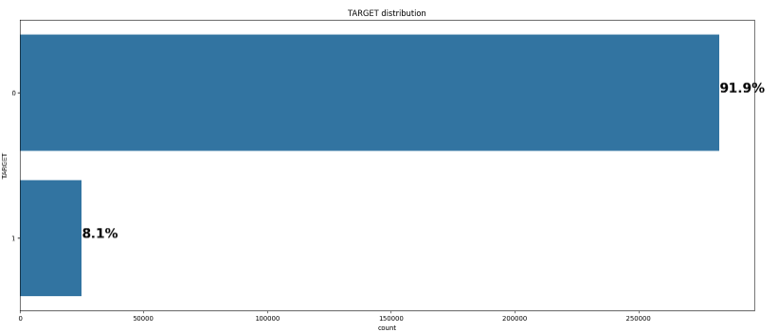
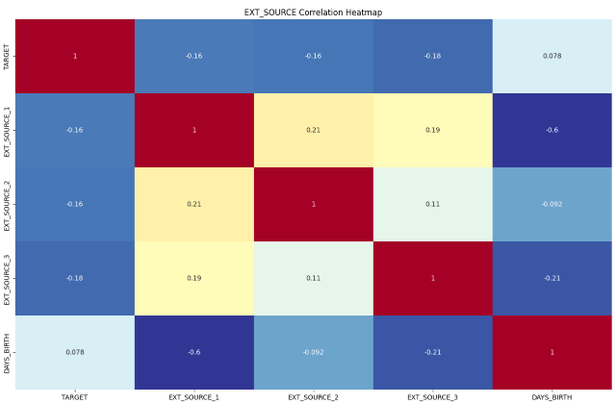
Mission 1/ Étape 2 : Préparez vos données à la modélisation
Exploratory Data Analysis (EDA)
91,9de prêt remboursé
8,1% de non remboursé
Les variables les plus corrélées sont :
L’âge (DAYS_BIRTH est la variable qui influence le plus le remboursement des prêts).
Les 3 variables EXT_SOURCE_1 à 3 (dont nous n’avons pas les sources des calculs).
.

Slide 7
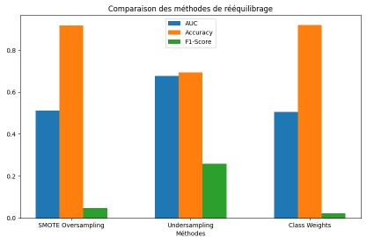
Gestion du déséquilibre des classes Avec 3 méthodes

Slide 8
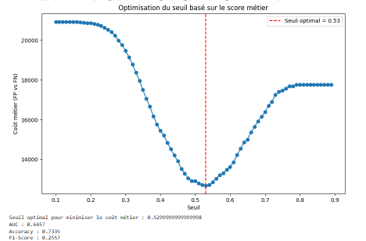
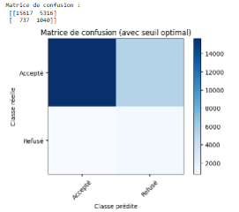
Gestion du déséquilibre des classes score metier undersempling

Slide 9
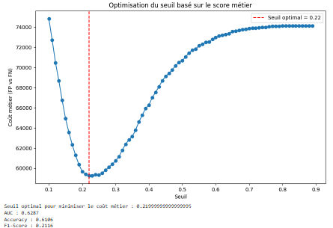
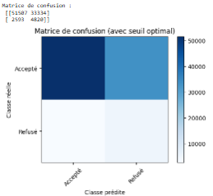
Gestion du déséquilibre des classes score metier SMOTE

Slide 10
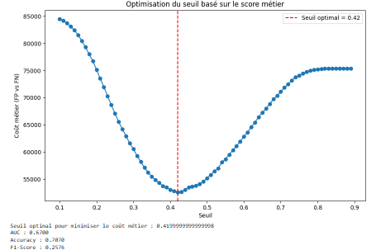
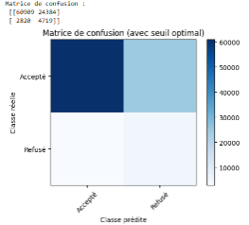
Gestion du déséquilibre des classes score metier undersempling

Slide 11
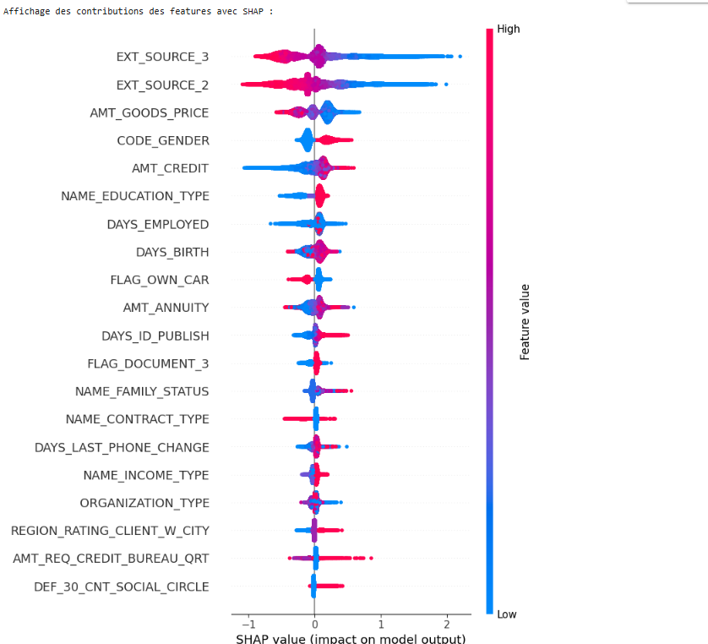

Affichage des contributions des features avec SHAP ET TEST UNITAIRE

Slide 12
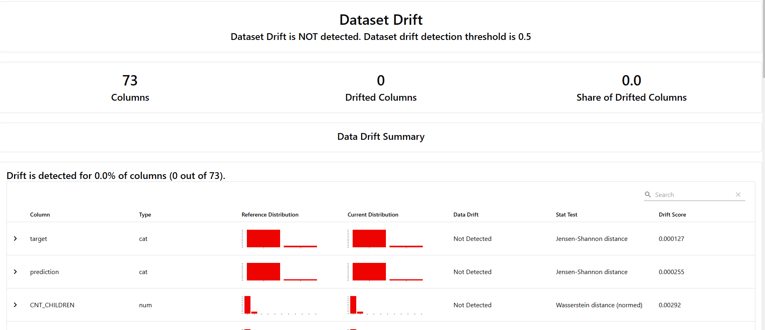
RAPPORT AVEC Evendently

Slide 13
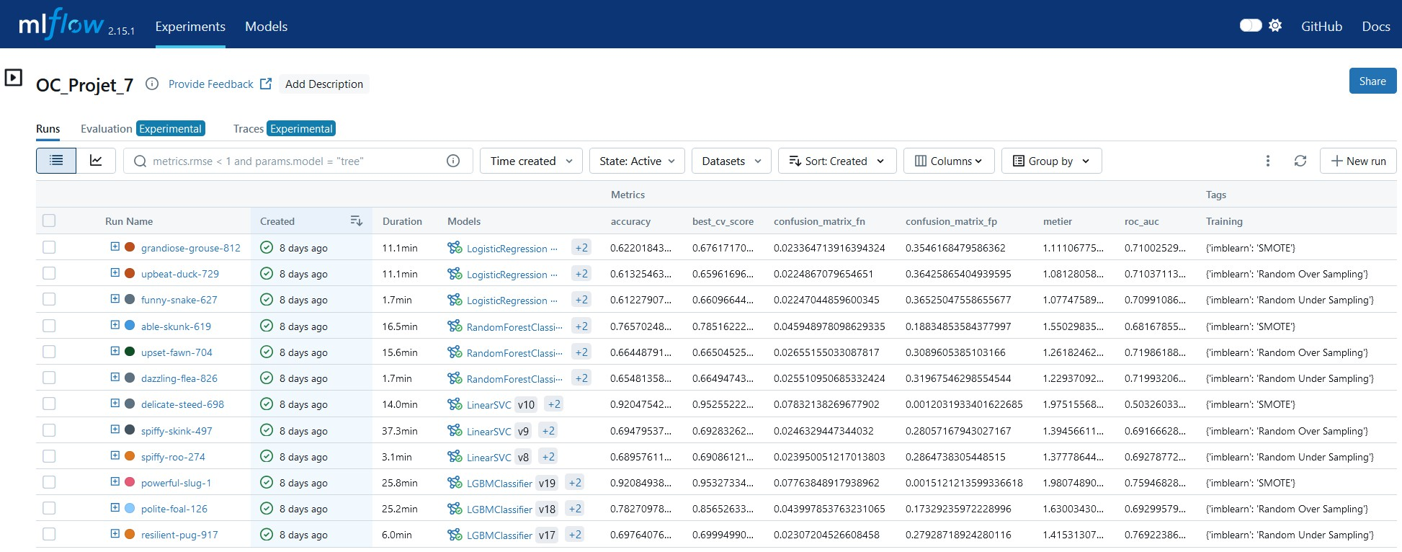


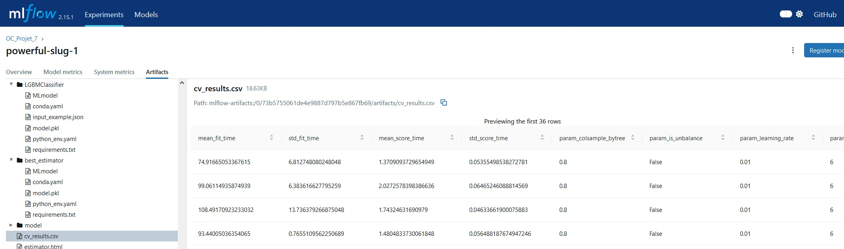

Mission 1/ Étape 4 : Simulez et comparez plusieurs modèles
Modélisation
Rappel :
Meilleur cout metier 0.52
Acuracy = 0,73
2
1
Démo mlflow
http://127.0.0.1:5000

Slide 14
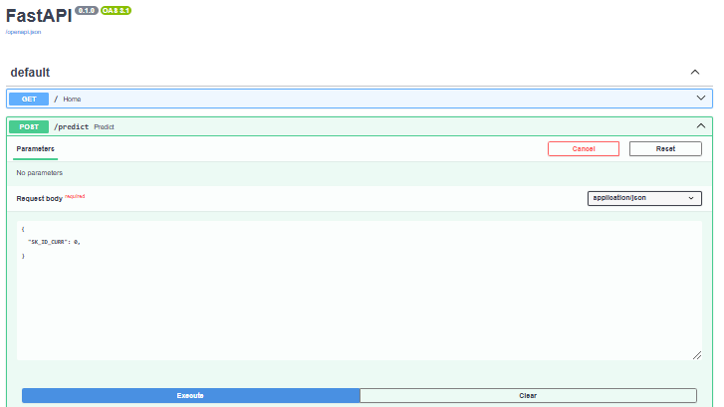
Déploiement de l’api avec fastapi et Ngrok
https://github.com/tapha10/projet-7-openclassroom

